Slide 1

Auftragsverarbeitung
Datenschutz, Auftragsverarbeitung und ADV-Mustervertrag

Slide 2
Inhalt des Vortrags
Bundesdatenschutzgesetz - BDSG
Datenschutz-Grundverordnung – DSGVO
Auftragsverarbeitung
Inhalt des Vertrags
Maßnahmen
Pflichten & Vorgaben
Haftung
BDSG
DSGVO
ADV-Vertag

Slide 3
Aktuelle Gesetzgebung: Bundesdatenschutzgesetz (BDSG)
Trat am 1. Januar 1978 in Kraft.
Gilt Deutschlandweit.
Auftragsverarbeitung wird in § 11 BDSG geregelt
Grundsätzlich Territorialprinzip.

Slide 4
Zweck des Bundesdatenschutzgesetzes
„Zweck dieses Gesetzes ist es, den Einzelnen davor zu schützen, dass er durch den Umgang mit seinen personenbezogenen Daten in seinem Persönlichkeitsrecht beeinträchtigt wird.“
- § 1 Abs.1 BDSG

Slide 5
Datenschutz- Grundverordnung (DSGVO)
Trat am 25. Mai 2016 in Kraft, muss aber erst bis zum 25. Mai 2018 umgesetzt sein.
Gilt EU-weit.
Außereuropäische Unternehmen müssen sich daran halten, wenn sie:
Mit personenbezogenen Daten von EU-Bürgern arbeiten.
Eine Niederlassung in der EU haben.

Slide 6
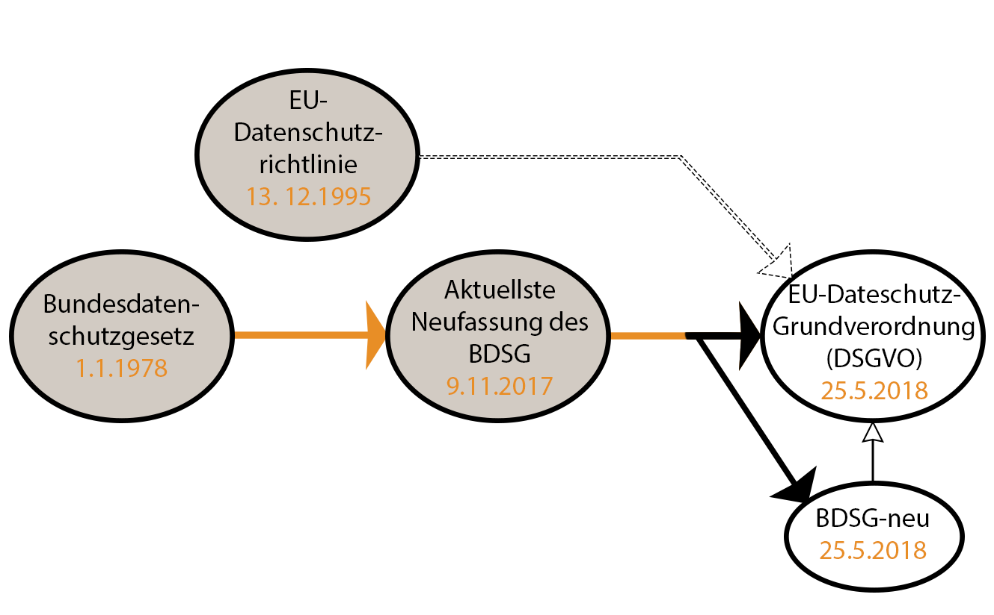

Slide 7
Zukunft des BDSG
Muss komplett überarbeitet werden.
Existiert parallel zu der DSGVO.
DSGVO ist dem BDSG übergeordnet.
→ DSAnpUG-EU (Datenschutz-Anpassungs und Umsetzungsgesetz EU)
Wurde am 30.6.2017 verabschiedet
BDSG → BDSG-neu

Slide 8
Auftragsverarbeitung nach DSGVO
Datenverarbeitung auch außerhalb der EU[Art. 3 EU-DSGVO]
Auftragsverarbeiter kann haftbar gemacht werden[Art. 28 Abs. 10 EU-DSGVO]
Schärfere Haftungsregeln[Art 82 EU-DSGVO]
Auftragsverarbeiter müssen nun ein Verzeichnis über die Verarbeitungstätigkeiten führen[Art. 30 Abs. 2 DSGVO]

Slide 9
Auftragsdatenverarbeitung

Slide 10
Auftragsdatenverarbeitung nach BDSG §11
personenbezogene Daten eines Auftraggebers werden von einem Auftragnehmer erhoben, verarbeitet oder genutzt
Outsourcing der Personalverwaltung eines Unternehmens
schriftlicher Vertrag (Auftragsdatenverarbeitungsvertrag)

Slide 11
Inhalt des Vertrags
Dauer des Auftrags
Gegenstand
Umfang
Art
Zweck
Geheimhaltung

Slide 12
Maßnahmen
Maßnahmen entsprechend des Schutzzwecks
Technische Maßnahmen
Physische Schutzversuche
Soft- und Hardware
Organisatorische Maßnahmen
Vorgehens- & Verfahrensweisen

Slide 13
Vorgegebene Maßnahmen
Vertraulichkeit
Zutrittskontrolle
Zugangskontrolle
Zugriffskontrolle
Trennungsgebot
Auftragskontrolle
Integrität
Weitergabekontrolle
Eingabekontrolle
Verfügbarkeit
Verfügbarkeitskontrolle

Slide 14
Pflichten & Vorgaben
Ungültiger Vertrag → Auftraggeber ordnungswidrig
Änderungen pers. Daten → Zustimmung des Auftraggebers
Datengeheimnis
Sonderfälle
Kontrollrechte des Auftraggebers
Verstöße

Slide 15
Pflichten & Vorgaben
Umfang der Weisungsbefugnisse
Beendigung des Auftrags
Pflicht des Auftragnehmers auf Vertragsfehler hinzuweisen
Geltungsbereich

Slide 16
Kriterien
Kriterienkataloge
Entscheidungsbefugnis
Informierungspflicht
Keine vertragliche Beziehung vom AN zu Betroffenen
ADV vs. Funktionsübertragung

Slide 17
Haftung
Auftragsverarbeitung

Slide 18
BDSG - Begriffserklärung
Verantwortliche Stelle §3 Abs. 7 BDSG
erhebt, verarbeitet oder nutzt personenbezogene Daten (im Auftrag)
Öffentliche und nicht-öffentliche Stelle §2 BDSG
öffentlich:
Stellen des Bundes, der Länder
Vereinigungen des privaten Rechts von öffentlichen Stellen des Bundes und der Länder
nicht-öffentlich:
alle natürlichen und juristischen Personen

Slide 19
Haftung BDSG
Auftraggeber ist verantwortlich für
Einhaltung gesetzlicher Vorschriften des BDSG
andere Vorschriften des Datenschutz
verantwortliche Stelle ist zu Schadensersatz verpflichtet

Slide 20
Haftung BDSG
Schadensersatz:
maximal 130.000€
bei mehreren Betroffenen wird Einzelbetrag angepasst
sollten Betroffene Mitschuld haben gilt §254 des Bürgerlichen Gesetzbuchs
Verjährung ist dem BGB zu entnehmen

Slide 21
Haftung BDSG
Bußgeld- und Strafvorschriften
§43 Abs.1 BDSG → bis zu 50.000€
§43 Abs.2 BDSG → bis zu 300.00€
Strafe muss angemessen sein
Bußgeld kann auch erhöht werden
Freiheitsstrafe von bis zu 2 Jahren

Slide 22
DS-GVO - Begriffserklärung
Verantwortlicher = Auftraggeber nach BDSG
Auftragsverarbeiter = Auftragsnehmer nach BDSG

Slide 23
Haftung DS-GVO
zu Schadensersatz sind Verantwortlicher oder Auftragsverarbeiter verpflichtet
Grundsätzlich jeder der an Verarbeitung teilnimmt
Bei Unschuld von Haftung ausgeschlossen
beide können für Gesamtschaden haften
Teile des Schadensersatzes können zurückgefordert werden

Slide 24
Haftung DS-GVO
Geldbußen:
Artikel 83 Abs. 4a-c
bis zu 10.000.000€
bei Unternehmen 2% des weltweit erzielten Jahresumsatzes des vorangegangenen Geschäftsjahrs
Artikel 83 Abs. 5a-e
bis zu 20.000.000€
bei Unternehmen 4% des weltweit erzielten Jahresumsatzes des vorangegangenen Geschäftsjahrs

Slide 25
Haftung DS-GVO
Geldbußen:
Nichtbefolgen einer Anweisung der Aufsichtsbehörde
20.000.000€ Bußgeld
bei Unternehmen 4% des weltweit erzielten Jahresumsatzes des vorangegangenen Geschäftsjahrs

Slide 26

Der Vertrag
Quelle: https://boxvogel.wordpress.com/2014/02/22/eltern-haften-fur-ihre-kinder/

Slide 27
Der Vertrag
Klärung der 2 Aspekte:
Weisungsbefugtes Handeln des Auftragnehmers.
Pflicht der Garantie zur Einhaltung des Datenschutzgesetzes durch den Auftraggeber.

Slide 28
Der Vertrag - inhalt
Gegenstand
Weisungsberechtigte Personen/ Empfänger
Rechte und Pflichten des Auftraggebers/ Auftragnehmers
Haftung

Slide 29
Der VERTRAG – Was ist zu beachten
Weisungsbefugnis
Kontrollrecht
Unterauftragsverhältnis
Haftung

Slide 30
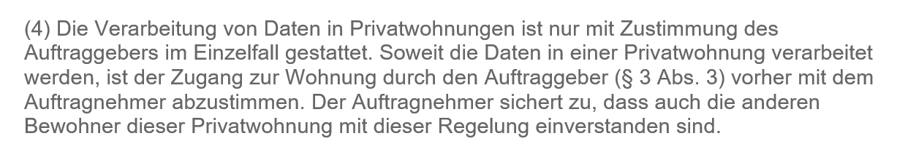
Der Vertrag - interessant
Quelle: Mustervereinbarung zum Datenschutz und zur Datensicherheit in Auftragsverhältnissen nach § 11 BDSG (Stand 28. September 2010)

Slide 31
Vielen Dank
IT-Recht WS17/18
Datenschutz, Auftragsverarbeitung und ADV-Vertrag

